Slide 1
重庆大学
大数据与软件学院
研究生入学汇报 · PERSONAL RESEARCH REPORT
论文复现与暑期学习汇报
NCF 复现 · MovieLens-1M · HR@10 / NDCG@10
徐胜钦
2026 级硕士研究生
软件工程 · 推荐系统方向
Neural Collaborative Filtering (WWW 2017)
复现 GMF / MLP / NeuMF 三种结构,HR@10 / NDCG@10 对照论文报告值
2026 年 9 月

Slide 2
汇报框架
① 论文复现 约 5 分钟
• 为什么复现 NCF
• 论文核心:三种结构
• 复现流程与环境
• 结果对比:我的 vs 论文
• 问题与差距分析
② 暑期学习总结 约 3 分钟
• 学习内容与方法
• 完成工作与产物
• 遇到的问题
• 后续计划
2

Slide 3
论文来源与选题理由
论文身份
• Neural Collaborative Filtering
• 何向南 等 · WWW 2017
• 神经协同过滤奠基工作 · 被引数千
来源与可得性
• 选自本人文献库推荐系统方向基础文献
• 官方代码 GitHub 开源(TensorFlow 1)
• 论文报告 MovieLens-1M 上 HR@10 / NDCG@10
选题理由
• 代码规模小,单卡可完整复现
• 与序列 / GNN 推荐一脉相承
• 为后续科研建立最小闭环
3

Slide 4
论文核心:用神经网络学习交互函数
GMF
• 广义矩阵分解
• embedding 逐元素相乘 → 线性打分
• 内积的神经网络推广 · 线性交互
MLP
• 多层感知机
• embedding 拼接 → 多层非线性变换
• 建模非线性交互
NeuMF
• 双塔融合
• GMF + MLP 拼接后打分
• 论文与本次复现均显示最优
协议:隐式反馈二值化 · log loss · 训练负采样 1:4 · leave-one-out 测试 · HR@10 / NDCG@10
一句话:用神经网络学习交互函数,替代传统矩阵分解的内积
4

Slide 5
复现环境与流程
环境
• RTX 5070 Ti(16 GB)· CUDA 13.4
• PyTorch 2.14.0 + cu130
• 基于 guoyang9/NCF 移植,逐模块核对论文结构
数据
• MovieLens-1M:6040 用户 / 3706 物品 / 100 万交互
• 论文官方切分:每用户最新一条为测试(leave-one-out)
• 训练 99.4 万条 · 测试 6040 用户
协议与超参
• 测试:1 正 + 99 负 = 100 候选
• factor=8 · MLP 3 层 · batch 256 · lr 1e-3
• 50 epochs · 逐 epoch 全量评估记录
• 数据取自论文官方仓库并校验行数/字节数
5

Slide 6
代码与实验过程
数据准备
• 论文官方处理产物(非第三方预处理)
• 训练 994,169 条 · 测试 6040 用户 × 100 候选
• 校验行数与字节数,弃用模拟数据
代码核对与改造
• 逐模块核对:结构 / 损失 / 负采样 / 评估
• 改造 1:--model 参数一键切换三结构
• 改造 2:逐 epoch 指标落盘(6 位小数)
• 改造 3:Windows 环境适配
实验流程
• 环境核验 → 数据校验 → 冒烟测试(2 epoch)
• GMF / MLP / NeuMF 各 50 epoch
• 单模型 23-35 分钟(RTX 5070 Ti)
日志实测(NeuMF):epoch 0 → HR 0.5904;epoch 19 → HR 0.6904(最优);epoch 49 → HR 0.6775(稳定,无过拟合)
6

Slide 7
复现结果:NeuMF 对齐论文 Table 2 水平
模型 | 复现 HR@10 | 复现 NDCG@10 | 论文 HR@10 | 论文 NDCG@10 | 出处
GMF | 0.640 | 0.368 | ≈0.645 | ≈0.335 | Figure 4 读数
MLP | 0.675 | 0.398 | ≈0.640 | ≈0.345 | Figure 4 读数
NeuMF | 0.690 | 0.409 | 0.688 | 0.410 | Table 2
结论: 相对趋势 NeuMF > GMF ≈ MLP 与论文完全一致;NeuMF 与 Table 2 数值差 ≤ 0.002(实验噪声范围),复现成立
• NeuMF no-pre-training(factor=8)对照论文 Table 2 精确值;GMF/MLP 对照 Figure 4 读数(±0.005),其 NDCG 高于读数源于实现结构差异
7

Slide 8
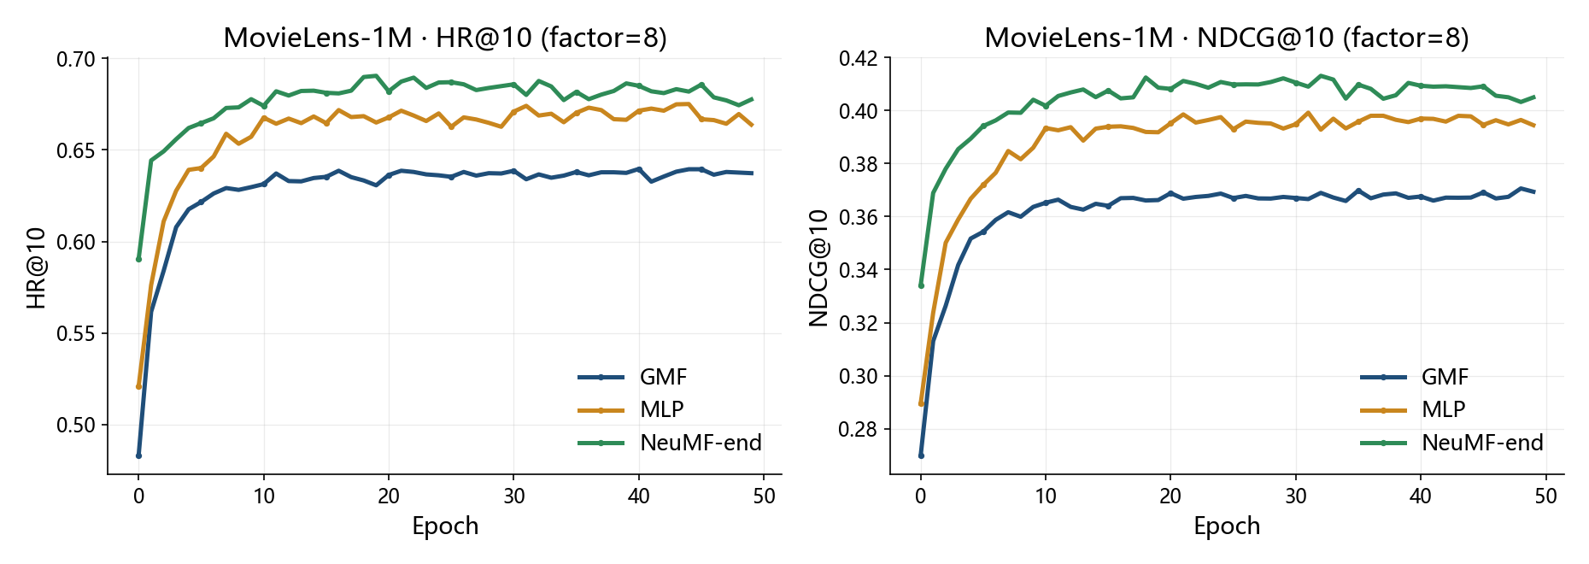
训练过程:三结构稳定收敛
三结构约 20 epoch 后进入平台期 · 收敛平滑无过拟合 · 相对排序与论文一致
8

Slide 9
问题分析与踩坑
数据真伪甄别
• 预下载「ml-1m」实为模拟数据
• 抽查发现行为序列异常(user1: item 1..35 连续)
• 弃用,改取论文官方处理产物
• 校验:训练 994,169 行与论文协议一致
• 教训:先核数据源,指标才有意义
工具链与兼容
• RTX 5070 Ti(Blackwell, sm_120)需 cu128+
• 预装 torch 为 CPU 版 → 强制重装 cu130
• GitHub / 数据集官网直连不通 → 代理镜像
• 代理截断大文件 → 按字节数校验后重下
复现差距归因
• ① 实现差异:TF1→PyTorch,初始化/MLP 层宽不同
• ② 训练预算:论文网格搜索最优,本复现固定一组参数
• ③ 对照口径:论文 Figure 4 为图读值(±0.005)
• 相对趋势一致 → 复现可信
9

Slide 10
暑期学习总结
学了什么
• 科研方法论:文献检索与精读(三问框架)
• PyTorch 实验全链路
• Python / 数据分析 / Git
产物
• 独立完成 NCF 三结构复现
• 代码仓库 + 逐 epoch 实验日志 + 图表
遇到的问题
• 新卡 CUDA 兼容 / 数据源甄别
• 复现差异的归因方法
后续计划
• 对齐组内方向:开源生态 / 负责任推荐
• 补 GNN 与 LLM 推荐方法
• 从复现走向改进:负采样策略小实验
10

Slide 11
具体产物(均可现场查验)
① 代码仓库
• GitHub 公开:代码 + 官方数据 + 运行脚本 + README
• 环境、复现命令、结果表一应俱全,可复跑
② 实验日志
• 逐 epoch 指标:epoch / HR@10 / NDCG@10(6 位小数)
• 完整终端输出:每 epoch 耗时、最优结果自动记录
③ 结果图表
• 结果对比表:复现值 vs 论文报告值
• 训练曲线:三结构 HR@10 / NDCG@10(200dpi)
④ 分析文档
• 复现实验记录:环境 / 协议 / 命令 / 问题
• 本汇报 PPT 与讲稿
仓库地址:github.com/849982345-oss/NCF-reproduction
11

Slide 12
谢谢聆听
代码仓库 · 实验日志 · 结果图表均可现场查看
欢迎各位老师批评指正
12

